Slide 1
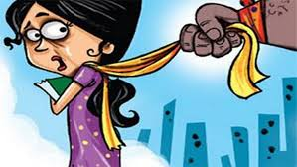
আজকের ক্লাসে সবাইকে স্বাগত

Slide 2
পরিচিতি
শ্রেণি: নবম/ দশম
বিষয়: বাংলাদেশ ও বিশ্বপরিচয়
সময়: ৫০ মিনিট
তারিখ: ০৫.১০.২০২০ ইং
মোছাঃ শিউলি বেগম
সহকারী শিক্ষক
আরজিদেবীপুর শিয়ালকোট আলিম মাদ্রাসা
পার্বতীপুর, দিনাজপুর।

Slide 3
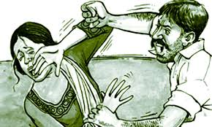
নিচের ছবিতে কী দেখতে পাচ্ছ?
নিচের ছবিতে কী দেখতে পাচ্ছ?
নারী নির্যাতনের দৃশ্য ।

Slide 4
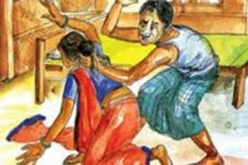
আজকের পাঠ
নারীর প্রতি সহিংসতা

Slide 5
শিখনফল
এই পাঠ শেষে শিক্ষার্থীরা...
১. নারীর প্রতি সহিংসতা কী তা বলতে পারবে;
২. নারীর প্রতি সহিংসতার প্রকৃতি বর্ণনা করতে পারবে;
৩. নারীর প্রতি সহিংসতার কারণ ব্যখ্যা করতে পারবে;
৪. নারীর প্রতি সহিংসতা প্রতিরোধে সমাজের করণীয় ব্যখ্যা করতে পারবে ।

Slide 6
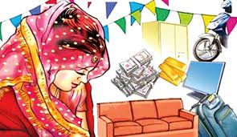
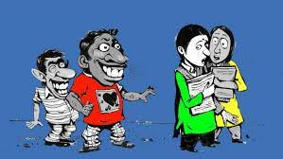
নীচের চিত্রগুলো ভালোভাবে কর কী দেখতে পাচ্ছ ?
যৌতুকের চিত্র
রাস্তাঘাটে ইভটিজিং
পুরুষ বা নারী কতৃক যে কোন বয়সের নারীর প্রতি শুধু নারী হওয়ার কারণে যে সহিংস আচরণ করা হয়, সেটাই নারীর প্রতি সহিংসতা ।

Slide 7
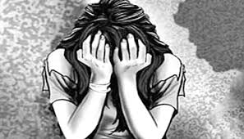
একক কাজ
নারীর প্রতি সহিংসতা বলতে কী বুঝ লেখ ।

Slide 8
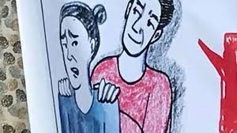
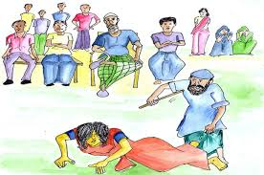
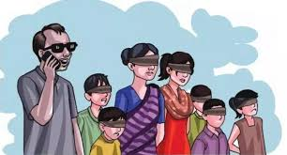
নীচের চিত্রগুলো ভালোভাবে লক্ষ কর ।
যৌন হয়রানি
এসিড নিক্ষেপ
ফতোয়া
নারী ও শিশু পাচার
উপরের চিত্রগুলোতে আমরা কী দেখতে পাচ্ছি ?
হ্যাঁ এগুলো হচ্ছে নারীর প্রতি সহিসংসতার নানা রকম প্রকৃতি ।

Slide 9
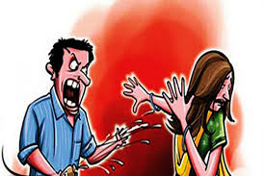
জোড়ায় কাজ
নারী সহিংসতার নানা রকম প্রকৃতিগুলো বর্ণনা করে খাতায় লেখ ।

Slide 10
এসো একটা ভিডিও দেখি
ভিডিওটি দেখে তোমরা কী বুঝলে ?

Slide 11
দলগত কাজ
নারীর প্রতি সহিংসতার কারণগুলো ব্যখ্যা করে লেখ ।

Slide 12
মূল্যায়ন
১. শৈশবে নারীর প্রতি বঞ্চনার অভিজ্ঞতা একজন পুরুষকে সহিংস করে তোলে, এর মূল কারণ কী ?
২. নারীর প্রতি সহিংসতা প্রতিরোধের আইনি প্রতিকারগুলো কী কী ?
৩. নারী সহিংসতার ফলে নারীদের উপর কী কী প্রভাব পরে ?

Slide 13
মূল্যায়ন
নিমোক্ত ছকে প্রদত্ত আইনের বিধানে শাস্তি উল্লেখ করে নাগরিক হিসাবে দায়িত্ব চিহ্নিত কর ।
আইন | বিধানাবলি | শাস্তি | দায়িত্ব ও কতব্য
যৌন হয়রানি
এসিড নিক্ষেপ
নারী ও শিশু পাচার

Slide 14
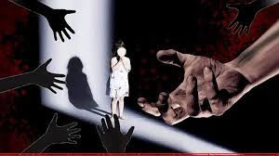
বাড়ির কাজ
নারীর প্রতি সহিংসতা প্রতিরোধে সমাজের করণীয় কী তা ব্যখ্যা করে লিখে আনবে ।

Slide 15
আজকের মত সবাইকে ধন্যবাদ
আসুন দৃষ্টিভংগী পাল্টাই, সমাজ বদলাই, এবং নারী সহিংসতা রোধ করি ।

